Slide 1

Workbench

Slide 2
MySQL Workbench
Es una herramienta gráfica de administración de bases de datos relacionales de MySQL que permite realizar diversas tareas como modelado de datos, administración de usuarios, respaldo y recuperación de datos, migración de datos, entre otras

Slide 3
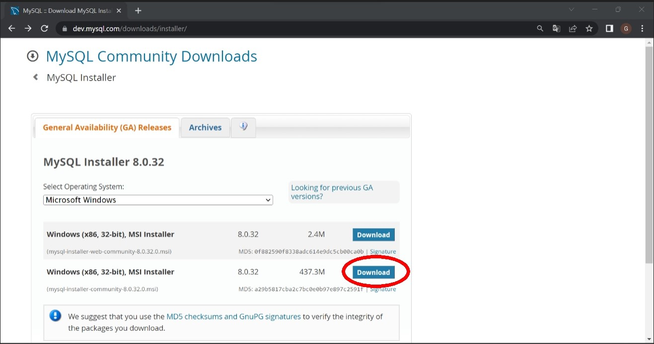
https://dev.mysql.com/downloads/installer/

Slide 4
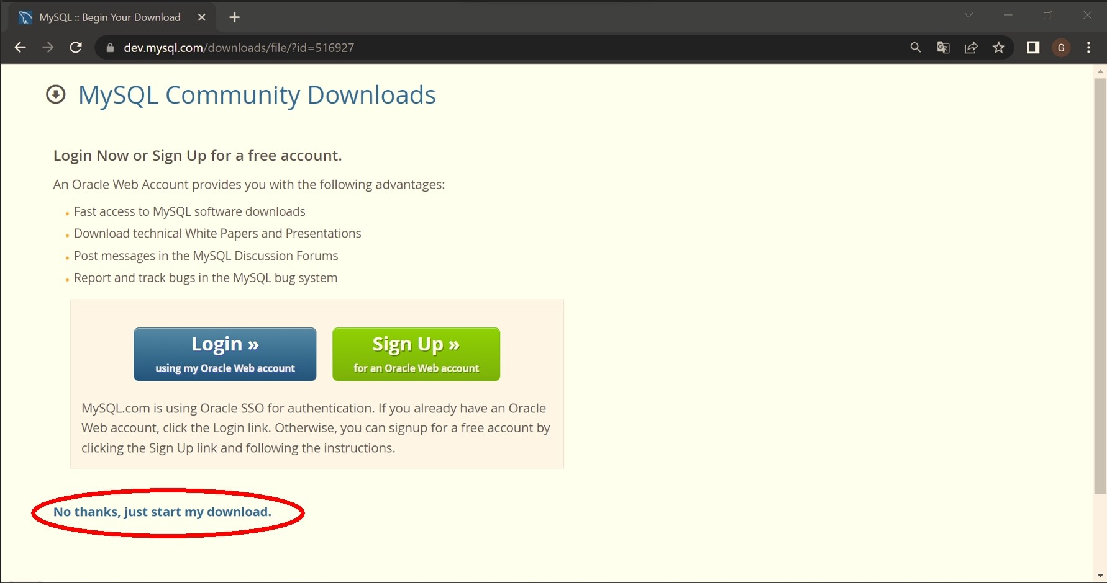

Slide 5
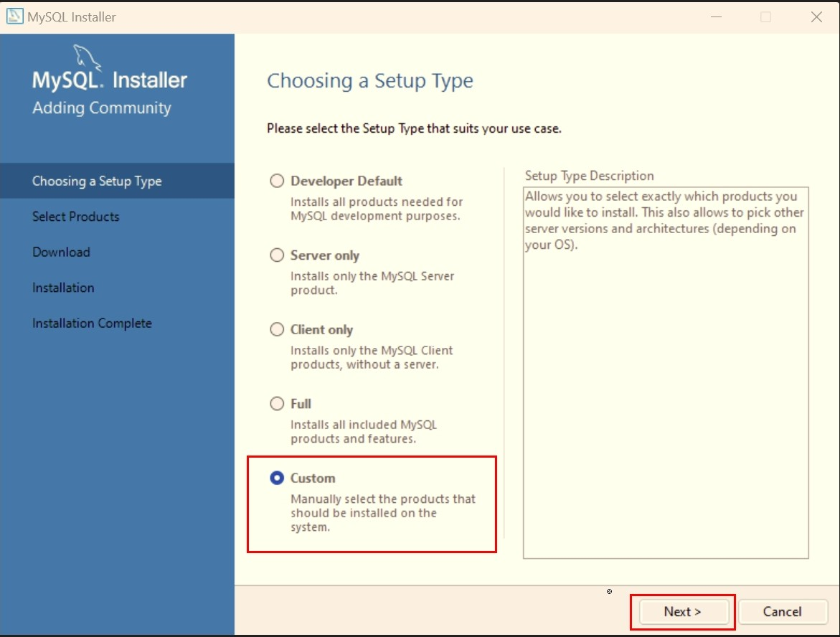

Slide 6
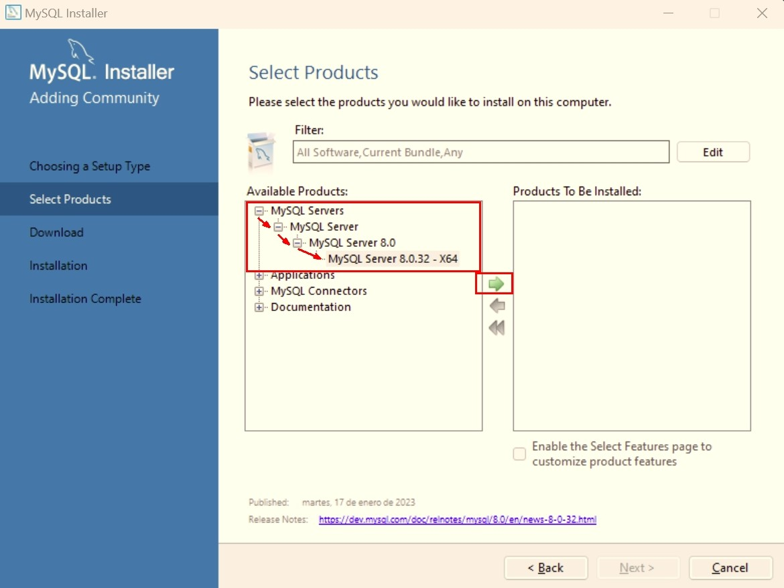

Slide 7
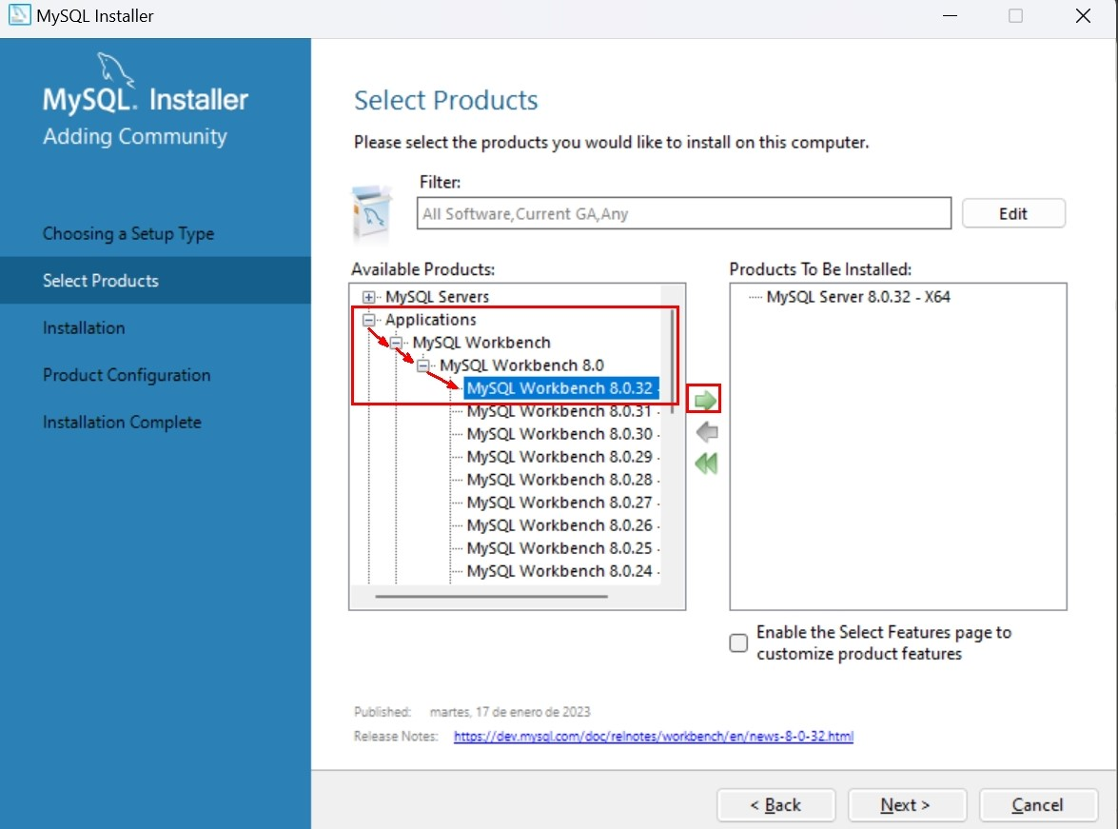

Slide 8
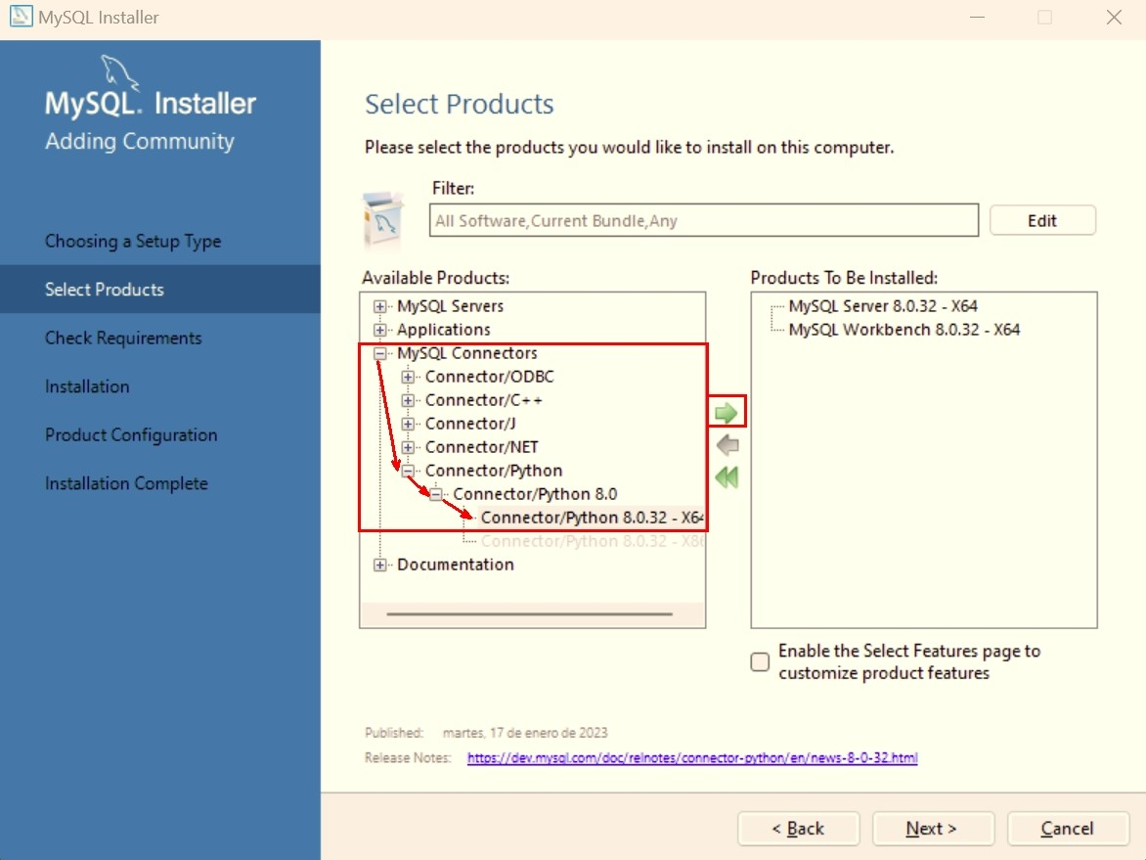

Slide 9
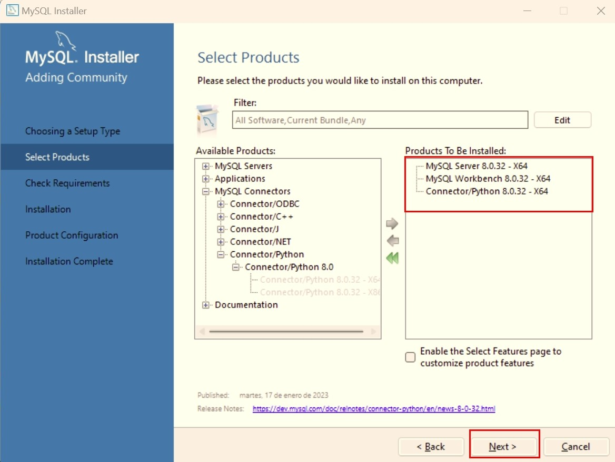

Slide 10
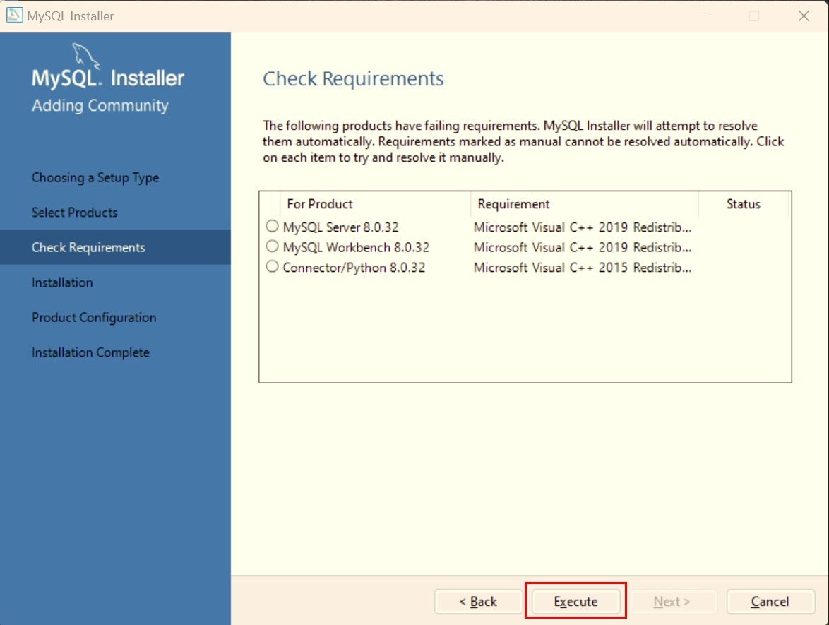

Slide 11
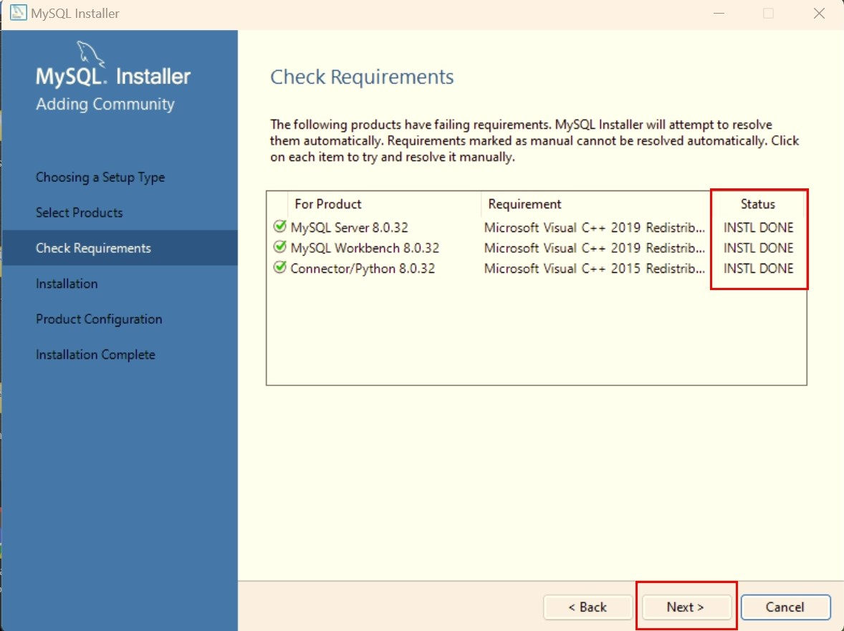

Slide 12
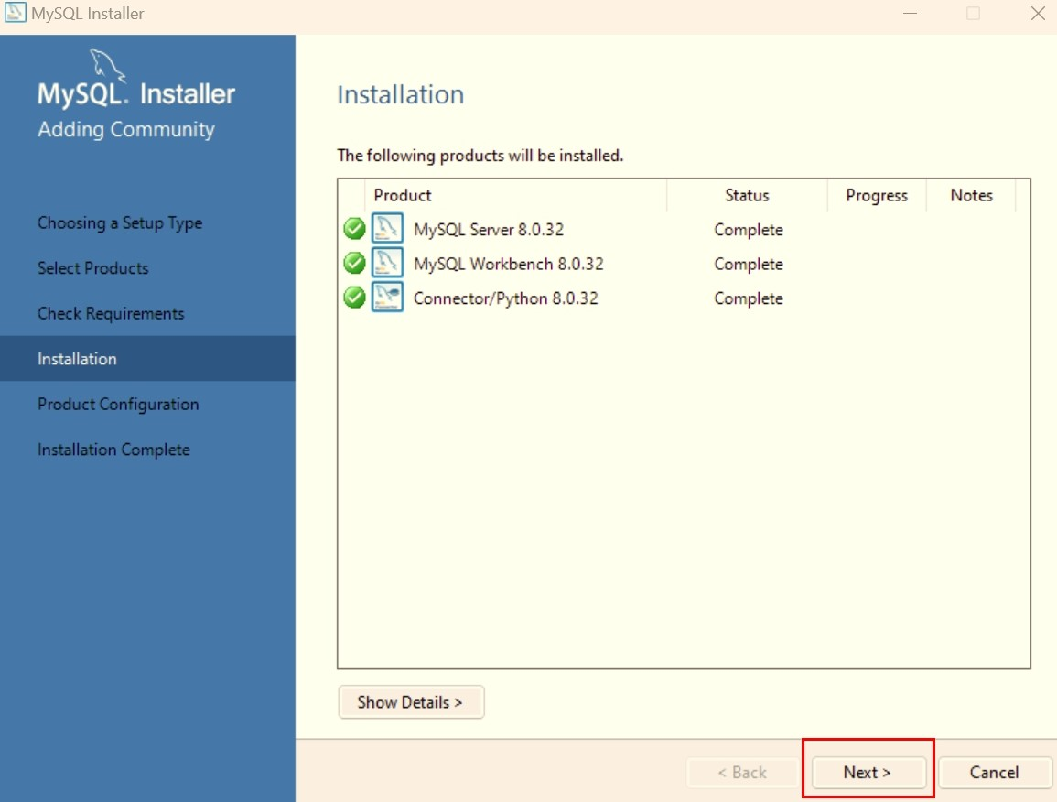

Slide 13
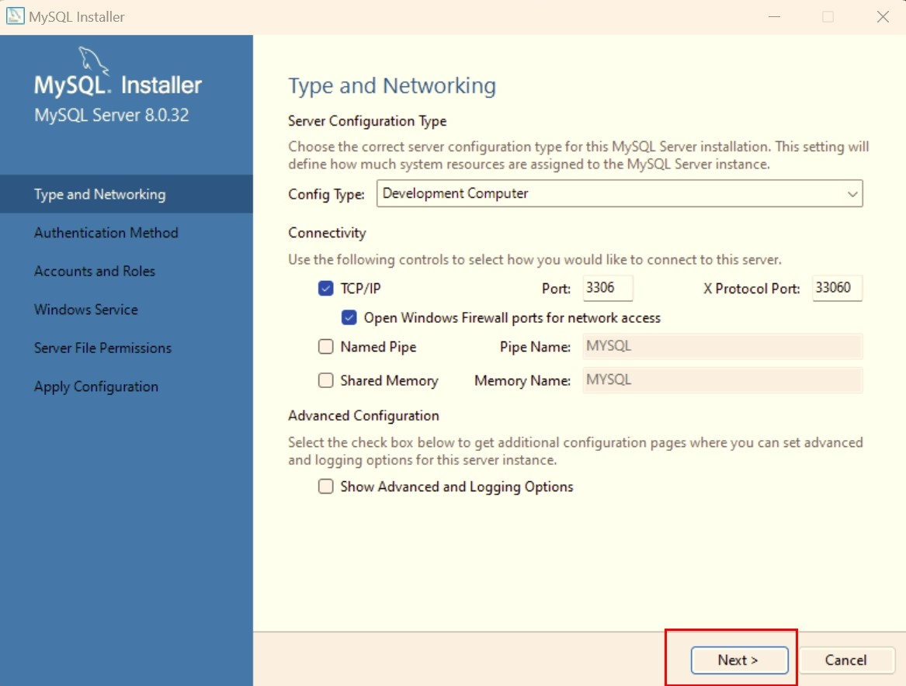

Slide 14
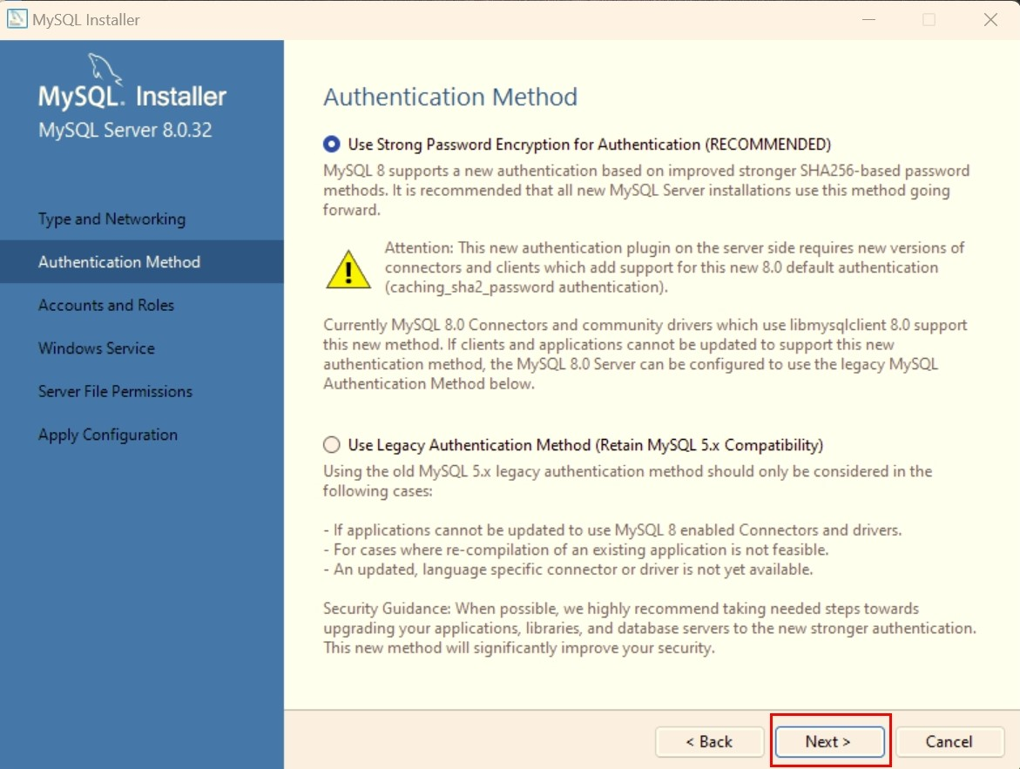

Slide 15
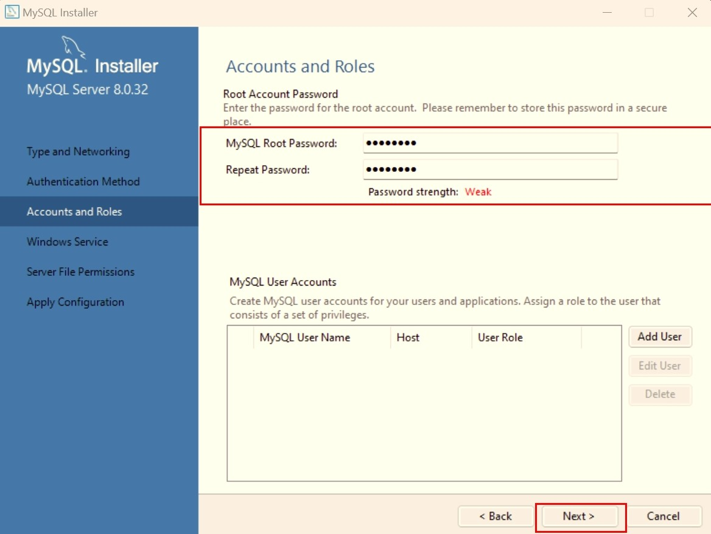

Slide 16
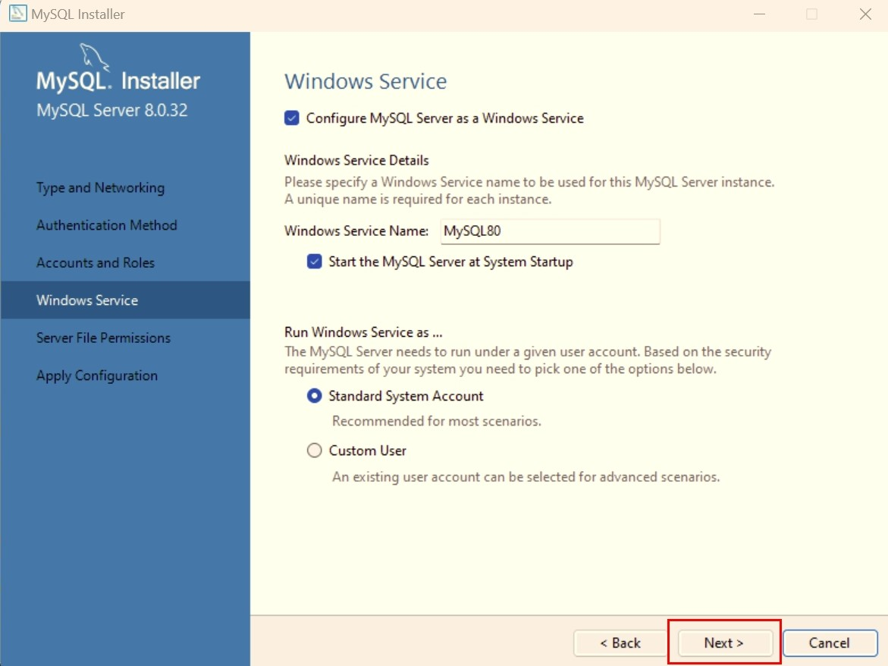

Slide 17
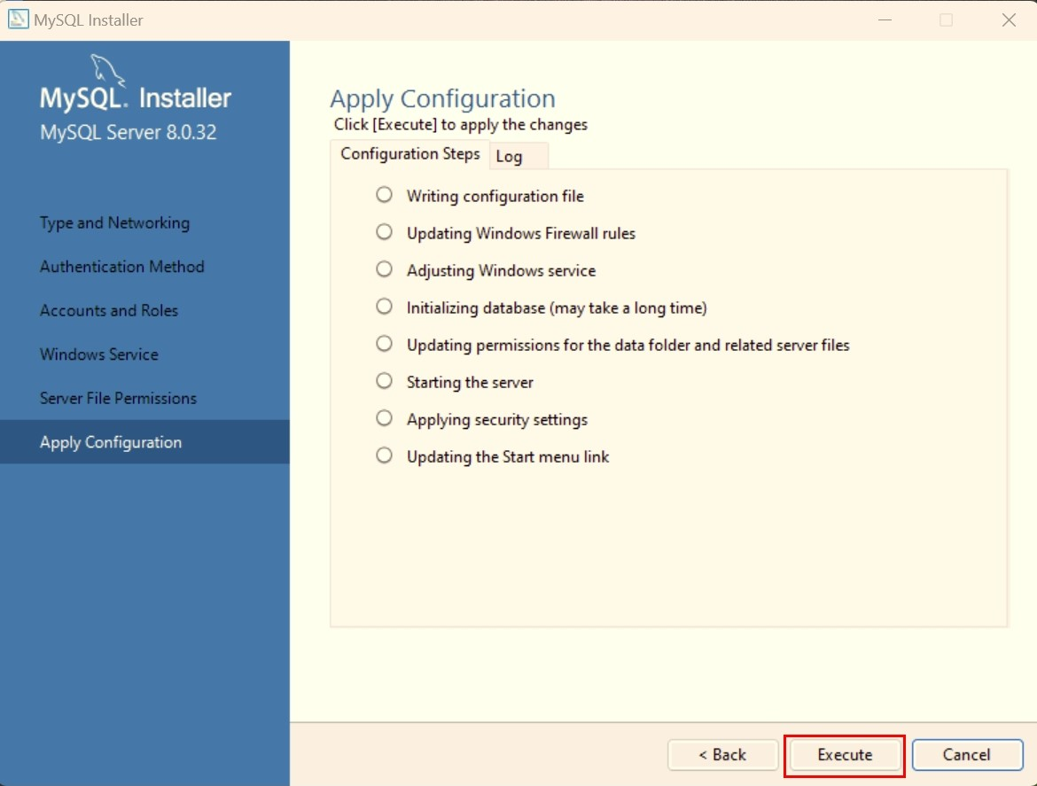

Slide 18
Para mac
Para linux
https://youtu.be/lmOqnwS7N2c
https://youtu.be/sY_QPWiIeDQ
https://youtu.be/KM2y_BeDxGg
https://youtu.be/_RauQZZlBaA

